Slide 1
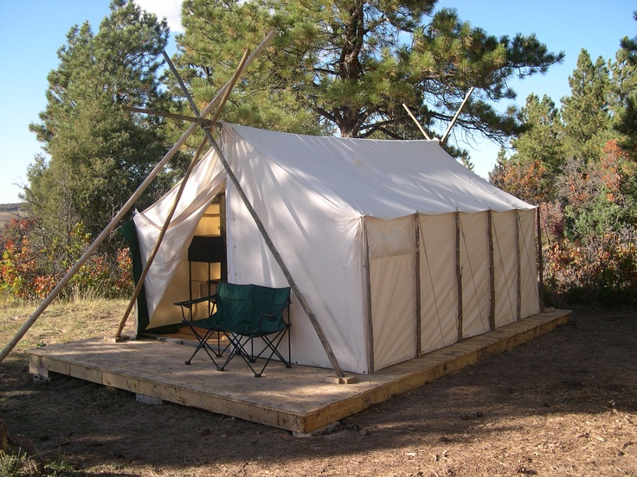
A
Y
X
O
Z
C
D
B

Slide 2
A
Y
X
O
Z
C
B

Slide 3
A
Y
X
O
Z
D
B

Slide 4
A
Y
X
O
Z
C
D

Slide 5
A
Y
X
O
Z
B

Slide 6
A
Y
X
O
Z
B

Slide 7
A
Y
X
O
Z
B

